Slide 1
Automate Programabile
== Curs 2 ==
Calculatoare An 2
Săptămâna 2 06 Octombrie 2025 11:00 – 13:00
ionel.bostan@upit.ro
ionel.bostan@upb.ro

Slide 2
Agendă:
PLC - Modul de execuție al unui program Ladder (Recapitulare);
Input Scan
Program Scan
Output Scan
Consecințe
2) Elementele de baza ale limbajului Ladder (Recapitulare);
- contacte; bobine;
3) Cum aflăm valoarea de adevăr a unui simbol ? (vezi seminar);
4) Diagrama de tranziție a stărilor – aspecte generale
5) Transpunerea diagramelor de tranziție in program Ladder folosind bobine fără memorie - Aplicație
6) Modificarea unei diagrame de tranziție deja existente

Slide 3
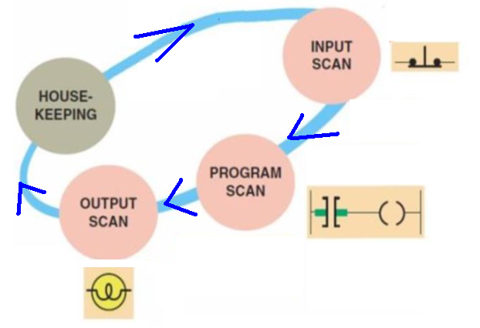
PLC – Modul de execuție al unui program Ladder
Funcționarea unui PLC se bazează pe un ciclu operațional repetitiv, denumit ciclu scan, prin care unitatea centrală parcurge următoarele etape:
input scan (citește starea logică a intrărilor) – automatul face o fotografie a stării logice a intrărilor și depune aceste informații într-o memorie dedicată, denumită Input Image Table (uneori este denumită doar Input Table);
programm scan (execută programul de lucru) – se execută, în totalitatea sa, programul de lucru conceput de automatist. În această etapă informațiile despre intrări sunt luate din memorie (mai precis din Input Table), iar deciziile luate prin program sunt depuse tot în memorie, într-o zonă denumită Output Image Table (sau, mai scurt, Output Table).
output scan (reactualizează starea logică a ieșirilor) – informațiile din Output Table sunt folosite pentru reactualizarea stării logice a ieșirilor.

Slide 4
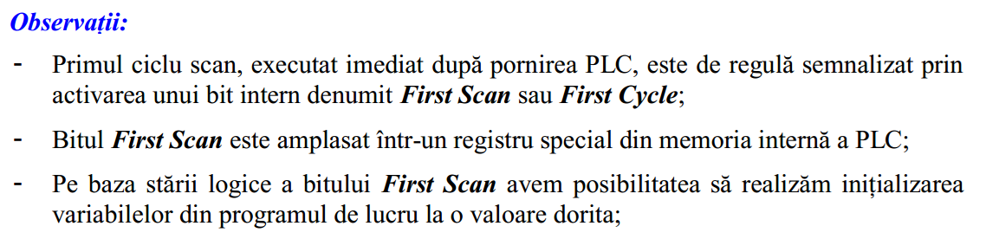
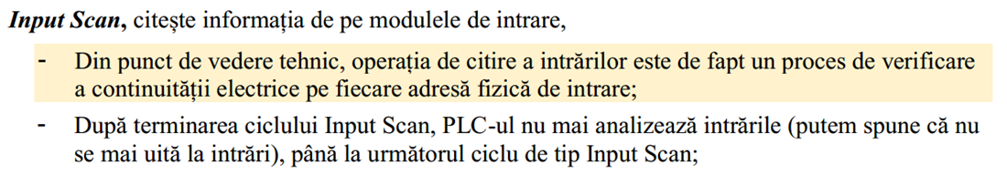
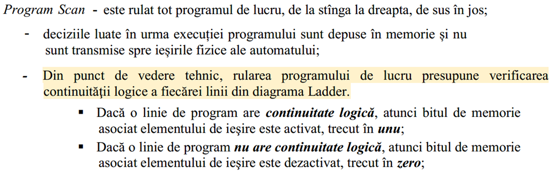
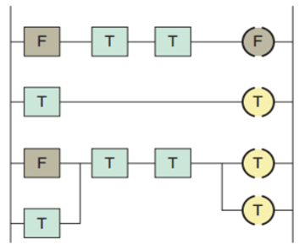
PLC – Modul de execuție al unui program Ladder

Slide 5





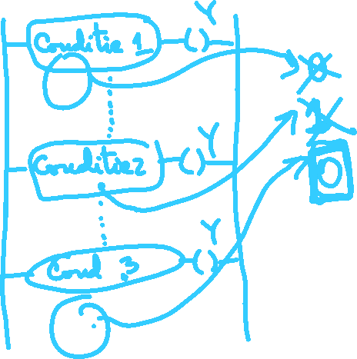







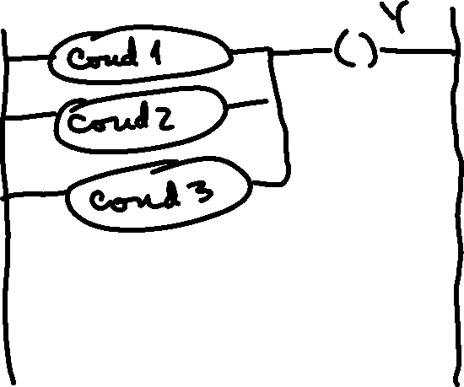











PLC – Modul de execuție al unui program Ladder

Slide 6
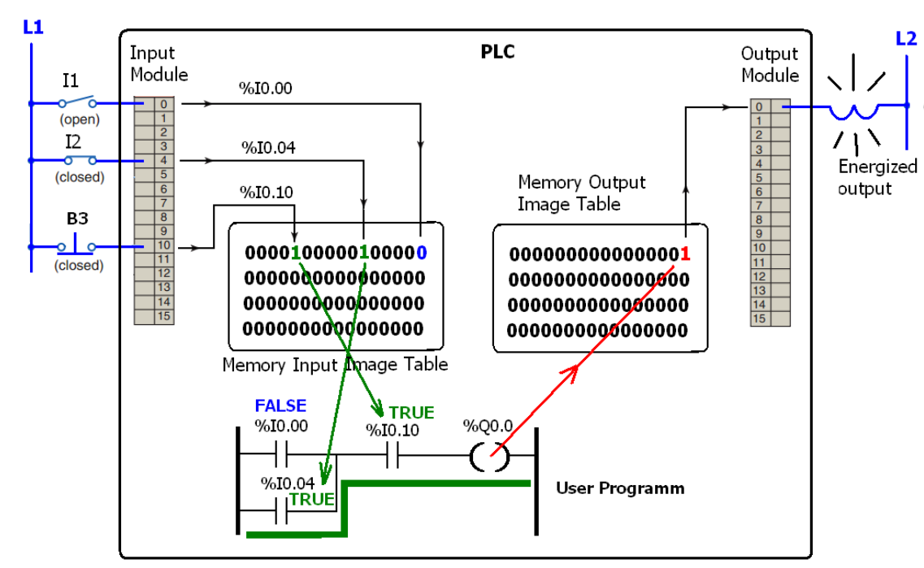
PLC – Modul de execuție al unui program Ladder

Slide 8
Agendă:
Modul de execuție al unui program Ladder;
Input Scan
Program Scan
Output Scan
Consecințe
2) Elementele de baza ale limbajului Ladder;
- contacte; bobine;
3) Cum aflăm valoarea de adevăr a unui simbol ?
4) Diagrama de tranziție a stărilor – aspecte generale
5) Transpunerea diagramelor de tranziție in program Ladder folosind bobine fără memorie - Aplicație
6) Modificarea unei diagrame de tranziție deja existente

Slide 9
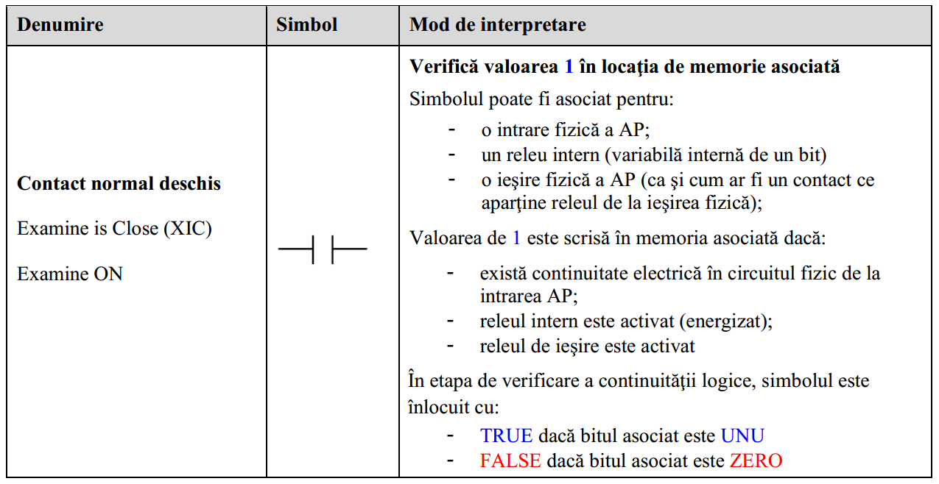









Elementele de bază ale limbajului Ladder

Slide 10
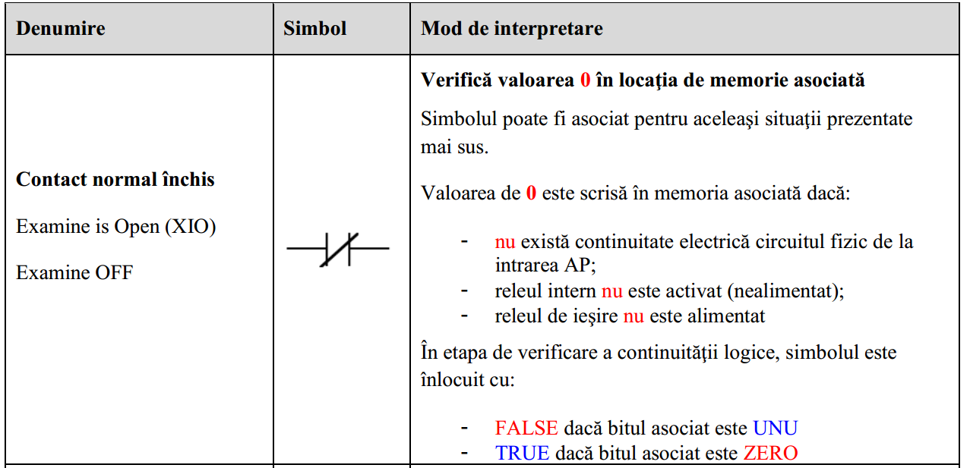







Elementele de bază ale limbajului Ladder

Slide 11
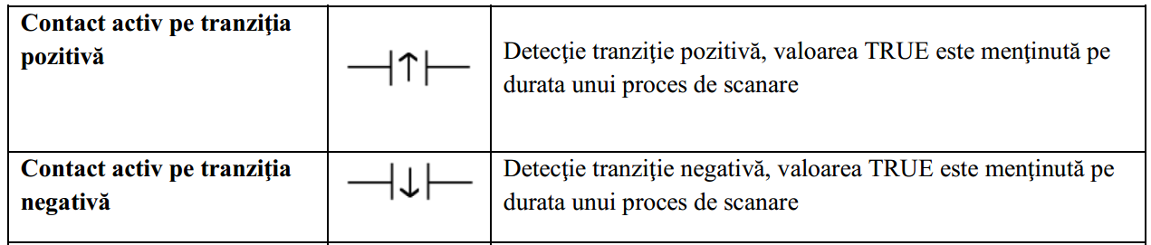



Elementele de bază ale limbajului Ladder

Slide 12
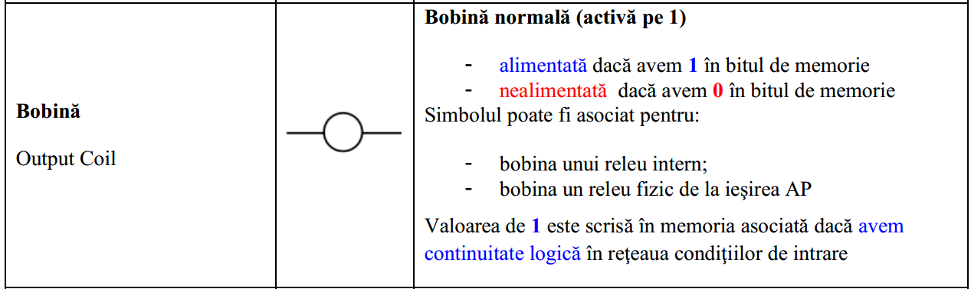
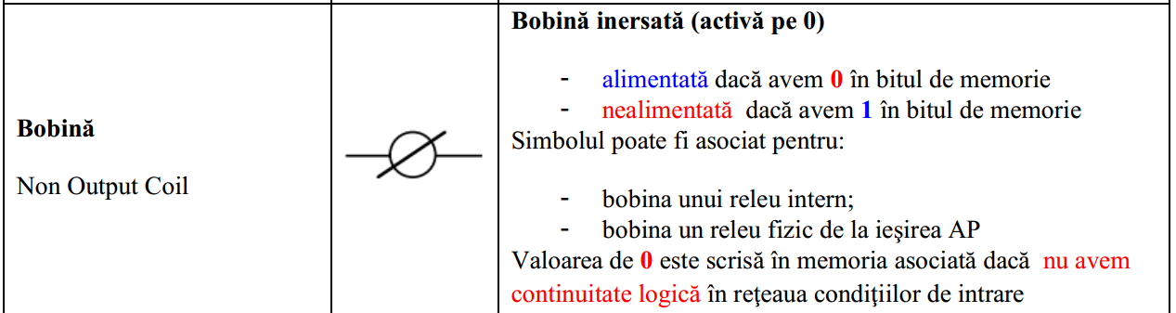
Elementele de bază ale limbajului Ladder

Slide 13
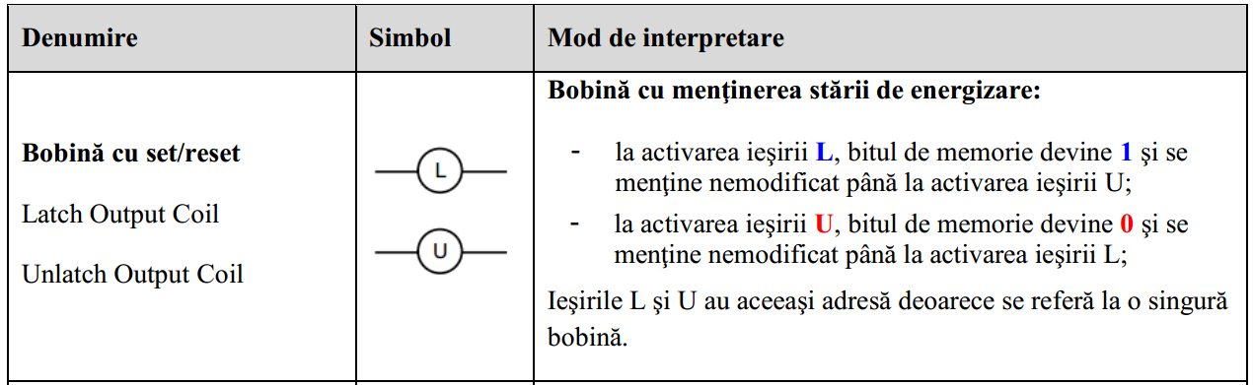


Elementele de bază ale limbajului Ladder

Slide 14
Agendă:
Modul de execuție al unui program Ladder;
Input Scan
Program Scan
Output Scan
Consecințe
2) Elementele de baza ale limbajului Ladder;
- contacte; bobine;
3) Cum aflăm valoarea de adevăr a unui simbol ? (Vezi Seminar)
4) Diagrama de tranziție a stărilor – aspecte generale
5) Transpunerea diagramelor de tranziție in program Ladder folosind bobine fără memorie - Aplicație
6) Modificarea unei diagrame de tranziție deja existente

Slide 15
Agendă:
Modul de execuție al unui program Ladder;
Input Scan
Program Scan
Output Scan
Consecințe
2) Elementele de baza ale limbajului Ladder;
- contacte; bobine;
3) Cum aflăm valoarea de adevăr a unui simbol ?
4) Diagrama de tranziție a stărilor – aspecte generale
5) Transpunerea diagramelor de tranziție in program Ladder folosind bobine fără memorie - Aplicație
6) Modificarea unei diagrame de tranziție deja existente

Slide 16
Transpunerea in program Ladder a unei diagrame de tranziție a stărilor
Etapele ce trebuie parcurse în proiectarea programului Ladder :
Cunoașterea instalației;
numărul elementelor de intrare, tipul acestor elemente (senzori activi sau comutatoare mecanice), nivelul logic pe care sunt activi senzorii, adresele de intrare;
numărul elementelor de ieșire, adresele de ieșire;
Trasarea grafului de tranziție a stărilor;
Codificarea stărilor + Alocarea de memorie pentru stări și pentru tranziții;
Alegerea tipului de bobină cu care se face implementarea stărilor
Extragerea ecuațiilor:
pentru tranziții;
pentru stări
pentru ieșiri;
Transcrierea în program Ladder a ecuațiilor descrise anterior;
Testarea programului;

Slide 17
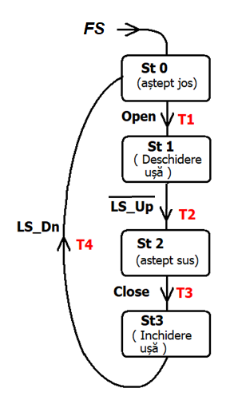
Diagrama de tranziție a stărilor – aspecte generale
Ce metodă de codificare a stărilor alegem?
Orice stare din graf trebuie să aibă un cod binar unic ;
Se poate opta pentru o codificare la nivel de cuvânt (registru):
St_0= 00; St_1= 01; St_2= 10; St_3= 11;
Se poate opta pentru o codificare specială cum ar fi codificarea One Hot:
St_0= 1000; St_1= 0100; St_2= 0010; St_3= 0001;
În codificarea One Hot, fiecare stare are propriul său bistabil (fie de tip D fie de tip JK);
Codificarea One Hot este mai atractivă deoarece:
reduce efortul de proiectare al schemei logice a automatului;
procedura de extragere a ecuațiilor este mai simplă;

Slide 18
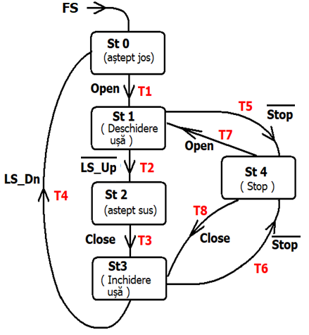
Diagrama de tranziție a stărilor – aspecte generale
Ce este o diagrama de tranziție a stărilor? Ce este o stare?
FSM-urile sunt folosite pentru comanda proceselor/instalațiilor/circuitelor cu funcționare secvențială.
O diagramă de tranziție a stărilor este o reprezentare grafică a algoritmului de control după care lucrează automatul.
(Diagramă de tranziție a stărilor = Graf de tranziție )
O stare este o etapă particulară (un pas) ce apare în funcționarea instalației controlate de FSM
( Stare = Pas = Etapă particulară )
- Atenție! În multe cazuri, aceiași funcționare se poate obține folosind diagrame de tranziție diferite.

Slide 19
Diagrama de tranziție a stărilor – aspecte generale
Ce conține o diagramă de tranziție a stărilor ? (1/2)
O reprezentare grafică a programului de lucru al automatului;
Este formată din stări și din tranziții;
Starea
este reprezentată printr-un cerc (uneori dreptunghi)
este o etapă (un pas, o acțiune elementară ...) dintr-un proces de control cu desfășurare secvențială;
are existență temporală – poate fi folosită pentru comanda elementelor de execuție ce trebuie să rămână active o perioadă mai lungă de timp
în cazul codificării One-Hot, fiecare stare are un bit propriu din registrul de stare ;
la pornirea automatului este necesară o etapă de inițializare a stărilor
inițializarea stărilor se face folosind bitul First Scan
Atenție! În orice moment de timp avem doar o singură stare activă în diagrama de tranziție a stărilor.

Slide 20
Diagrama de tranziție a stărilor – aspecte generale
Ce conține o diagramă de tranziție a stărilor? (2/2)
Tranziția
este reprezentată printr-un arc orientat
este de scurtă durată (o perioadă a semnalului de ceas)
nu poate fi folosită pentru comanda elementelor de execuție ce trebuie să rămână active o perioadă mai lungă de timp ;
este activată doar dacă o anumită condiție de intrare este satisfăcută ( este condiționată de evenimentele de pe intrări);
numărul maxim de tranziții de ieșire dintr-o stare este 2 la puterea număr de intrări;
Atenție!
În diagrame se trec doar tranzițiile relevante – cele care realizează deplasări de la o stare la alta;
tranzițiile care pleacă dintr-o stare și se reîntorc în aceiași stare sunt tranziții nerelevante și nu sunt reprezentate în diagramă.

Slide 21
Diagrama de tranziție a stărilor – aspecte generale
Diagrama de tranziție a stărilor - (de reținut)
În orice moment de timp, avem o singură stare activă în graf;
Din fiecare stare avem 32 de tranziții de ieșire (deoarece avem 5 intrări în automat);
În diagrama alăturată sunt specificate doar tranzițiile relevante (cele care fac deplasarea în graf, de la o stare la alta).
În diagrama alăturată nu sunt arătate tranzițiile nerelevante (cele care pleacă și se reîntorc în aceiași stare). Atenție că ele există, chiar dacă nu sunt trecute în graf!. Nu trebuie să uităm de ele!
Ecuațiile de stare sunt puternic dependente de: tipul de bistabil folosit în memorarea stării și de modul în care se face inițializarea automatului;

Slide 22
Diagrama de tranziție a stărilor – aspecte generale
Diagrama de tranziție a stărilor - (de reținut)
Starea în care intră semnalul FS este denumită stare de pornire și este notată (de regulă) cu St0;
Ordinea de numerotare a stărilor nu este relevantă;
Tranzițiile se numerotează aleator;
Pentru aceiași instalație și același mod de operare (același comportament intrare/ieșire) putem avea mai multe diagrame echivalente;
Stările au existență în timp – deci pot fi folosite pentru comanda elementelor de execuție;
Tranzițiile sunt cvasi-instantane – existența lor este de câteva nanosecunde - nu pot fi folosite pentru comanda elementelor de execuție;
Rolul tranzițiilor este să realizeze deplasarea în graf;
Tranzițiile sunt condiționate de unul sau mai multe semnale de intrare;

Slide 23
Agendă:
Modul de execuție al unui program Ladder;
Input Scan
Program Scan
Output Scan
Consecințe
2) Elementele de baza ale limbajului Ladder;
- contacte; bobine;
3) Cum aflăm valoarea de adevăr a unui simbol ?
4) Diagrama de tranziție a stărilor – aspecte generale
5) Transpunerea diagramelor de tranziție in program Ladder folosind bobine fără memorie - Aplicație: Sistem de control pentru ușa de garaj
6) Modificarea unei diagrame de tranziție deja existente

Slide 24
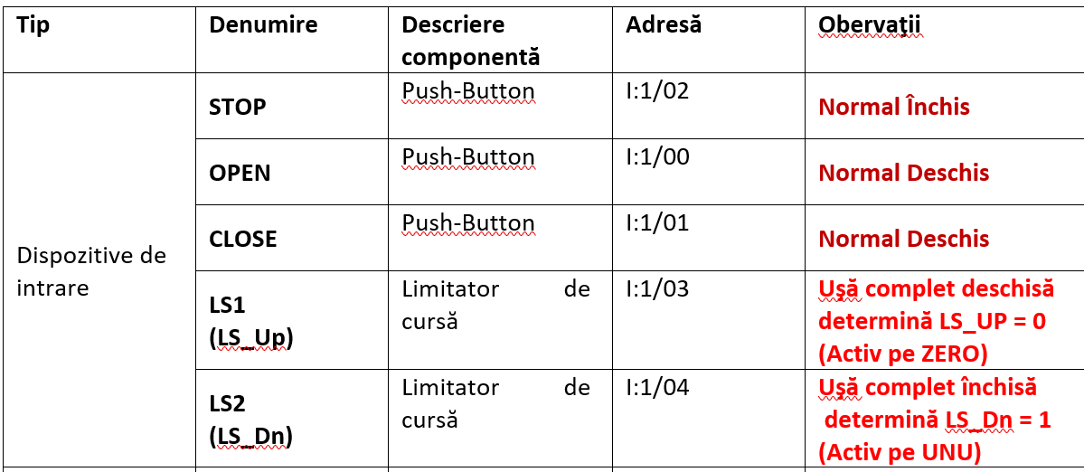
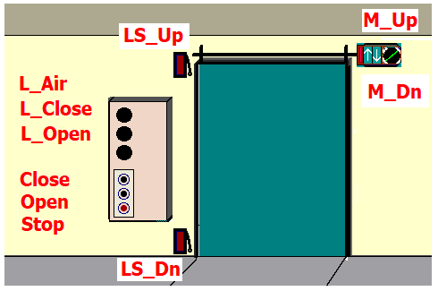
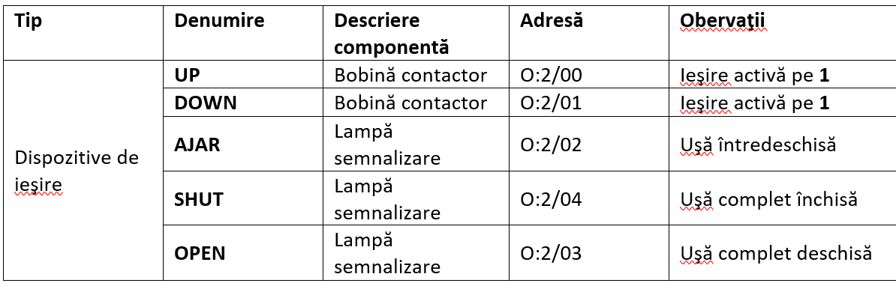
Aplicație – Sistem de control pentru o usă de garaj
Pas 1: Cunoașterea instalației

Slide 25
Aplicație – Sistem de control pentru o usă de garaj
Pas 2: Trasarea diagramei de tranziție a stărilor

Slide 26
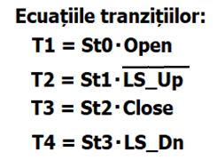

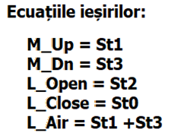
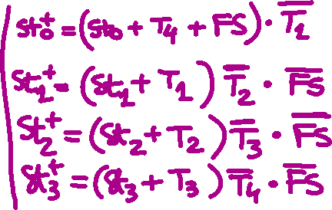
Aplicație – Sistem de control pentru o usă de garaj
Pas 3: Extragerea ecuațiilor

Slide 27
Aplicație – Sistem de control pentru o usă de garaj
Pas 4: Trasarea programului Ladder – Alocarea biților de memorie pentru tranziții și pentru stări
Se alege codificarea OneHot
fiecare stare are un bit dedicat în registrul de memorie
Este o codificare pozițională
Stările sunt memorate în registrul de memorie B3:0
Starea St0 în B3:0/0 Starea St1 în B3:0/1
Starea St2 în B3:0/2 Starea St3 în B3:0/3
Tranzițiile sunt memorate în registrul de memorie B3:1
Tranziția T1 în B3:1/1 Tranziția T2 în B3:1/2
Tranziția T3 în B3:1/3 Tranziția T4 în B3:1/4

Slide 28
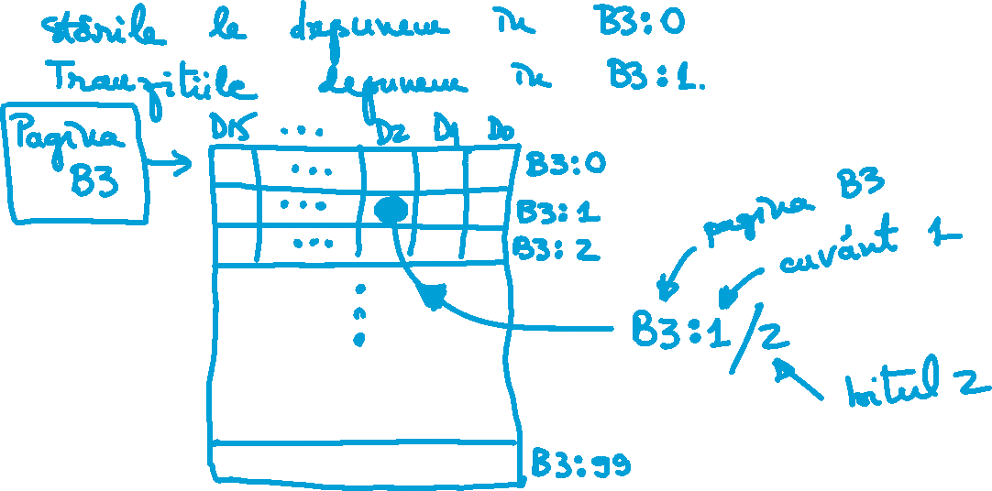
Aplicație – Sistem de control pentru o usă de garaj
Pas 4: Trasarea programului Ladder – Alocarea biților de memorie pentru tranziții și pentru stări

Slide 29
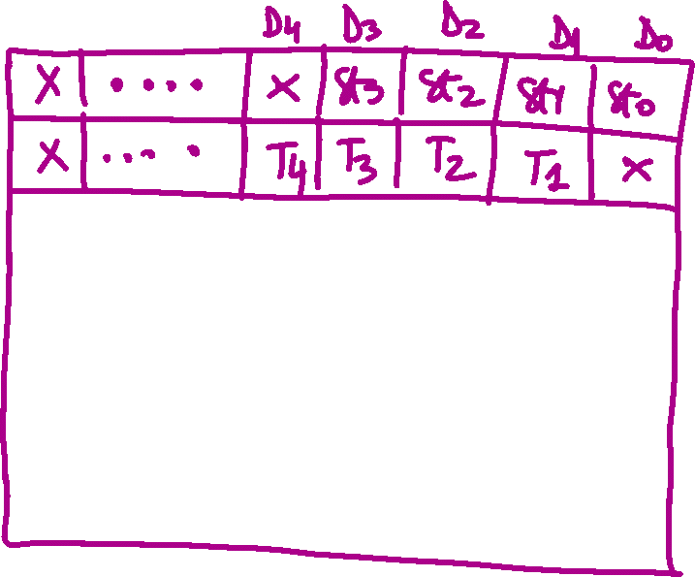



Aplicație – Sistem de control pentru o usă de garaj
Pas 4: Trasarea programului Ladder – Alocarea biților de memorie pentru tranziții și pentru stări

Slide 30

























Pas 4: Trasarea diagramei Ladder – Organizarea programului Ladder

Slide 31
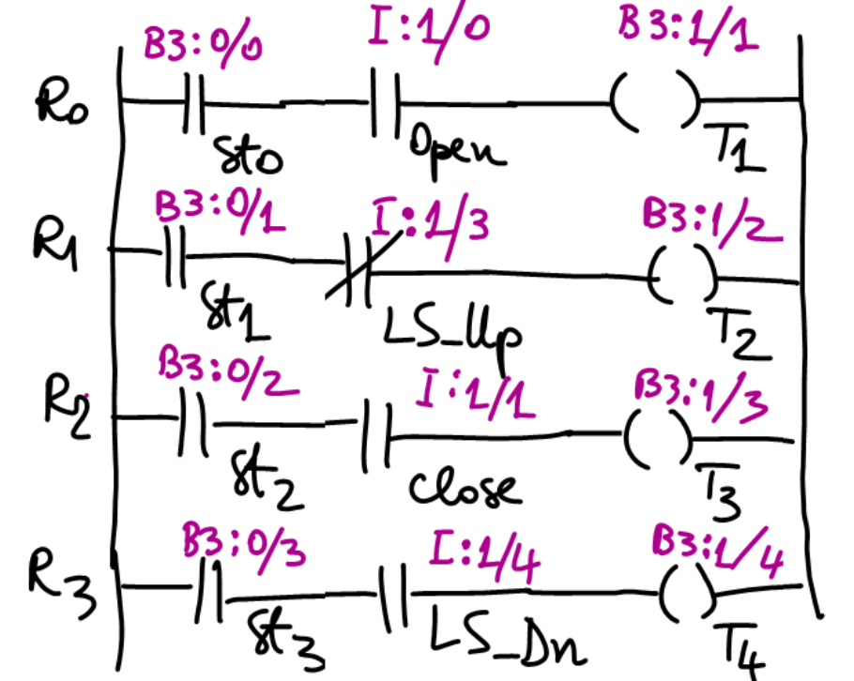
Aplicație – Sistem de control pentru o usă de garaj
Pas 4: Trasarea programului Ladder - Secțiunea pentru tranziții

Slide 32
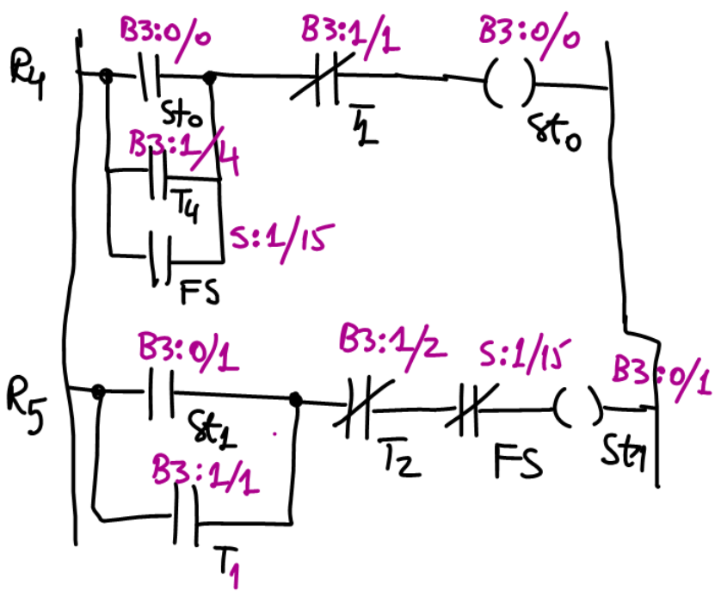

Aplicație – Sistem de control pentru o usă de garaj
Pas 4: Trasarea programului Ladder - Secțiunea pentru stări

Slide 33
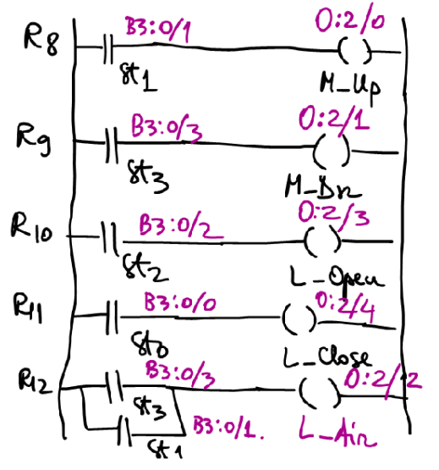
Aplicație – Sistem de control pentru o usă de garaj
Pas 4: Trasarea programului Ladder - Secțiunea pentru ieșiri

Slide 34
Agendă:
Modul de execuție al unui program Ladder;
Input Scan
Program Scan
Output Scan
Consecințe
2) Elementele de baza ale limbajului Ladder;
- contacte; bobine;
3) Cum aflăm valoarea de adevăr a unui simbol ?
4) Diagrama de tranziție a stărilor – aspecte generale
5) Transpunerea diagramelor de tranziție in program Ladder folosind bobine fără memorie - Aplicație
6) Modificarea unei diagrame de tranziție deja existente (vezi Seminar )

